Slide 1
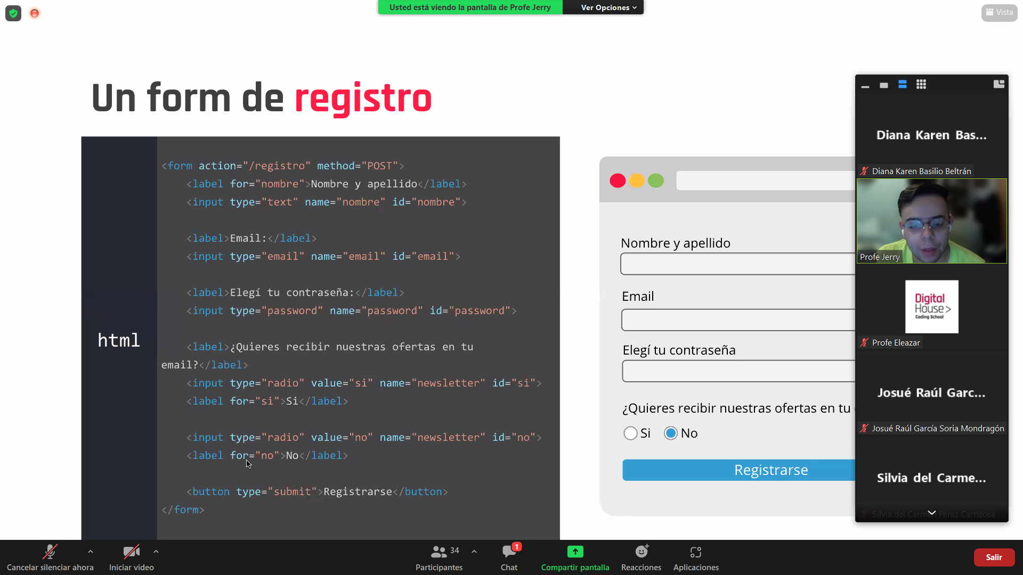

Slide 2
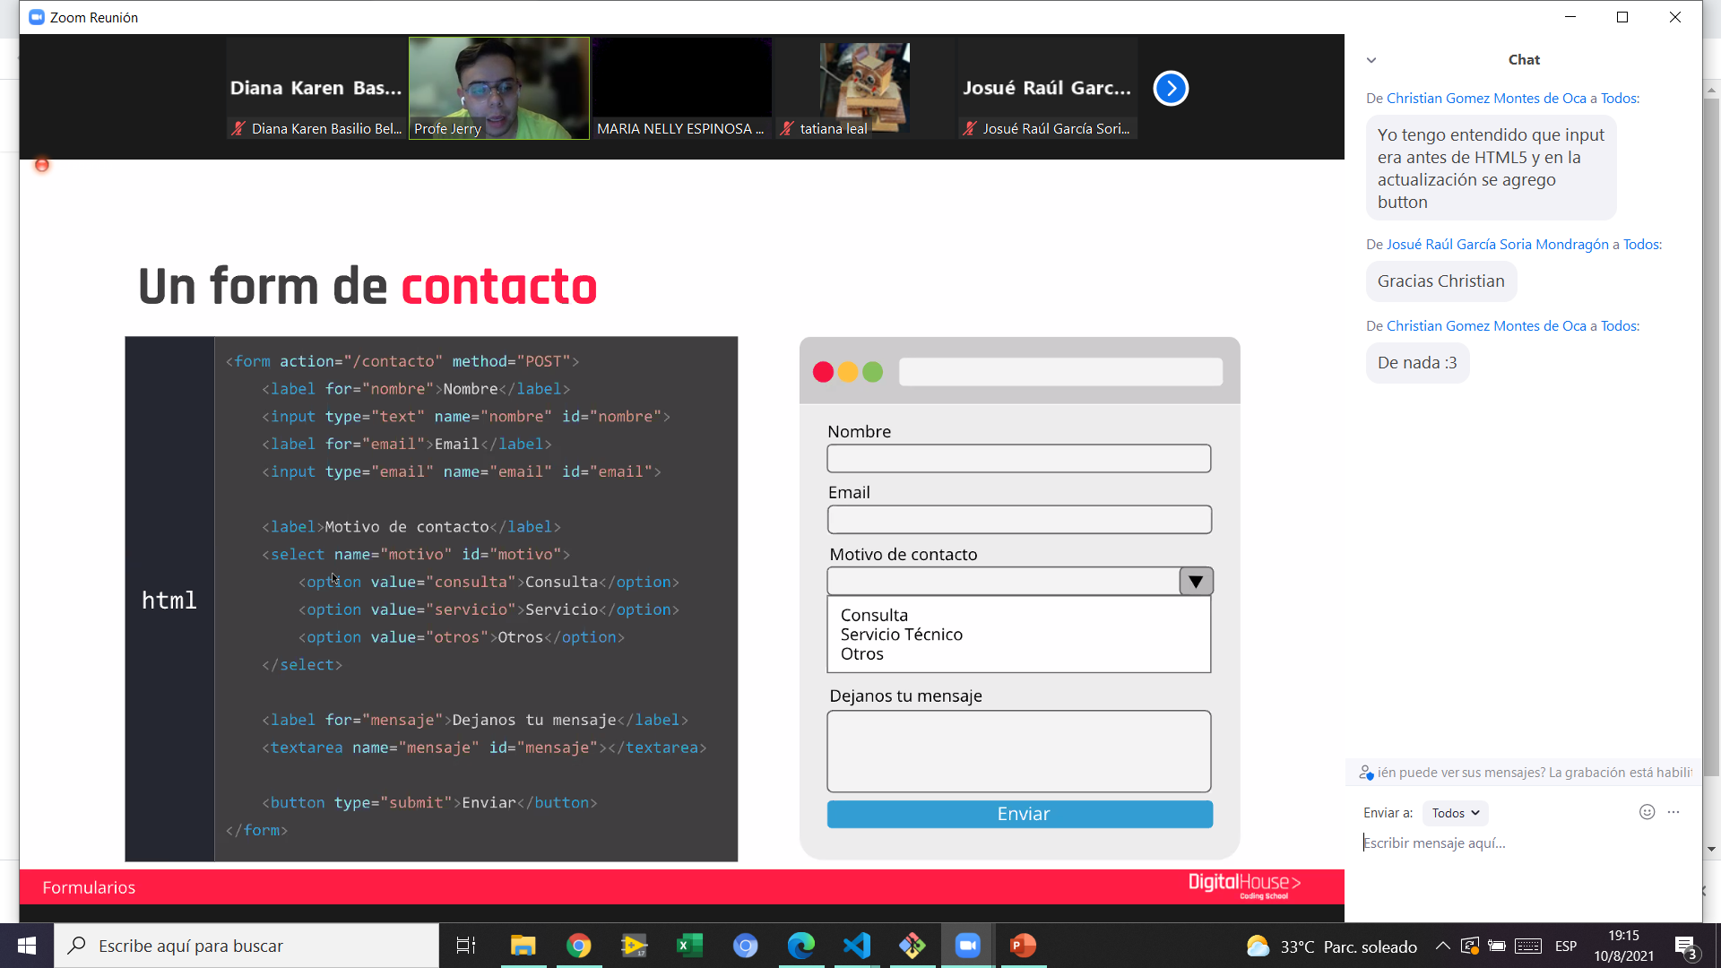

Slide 3
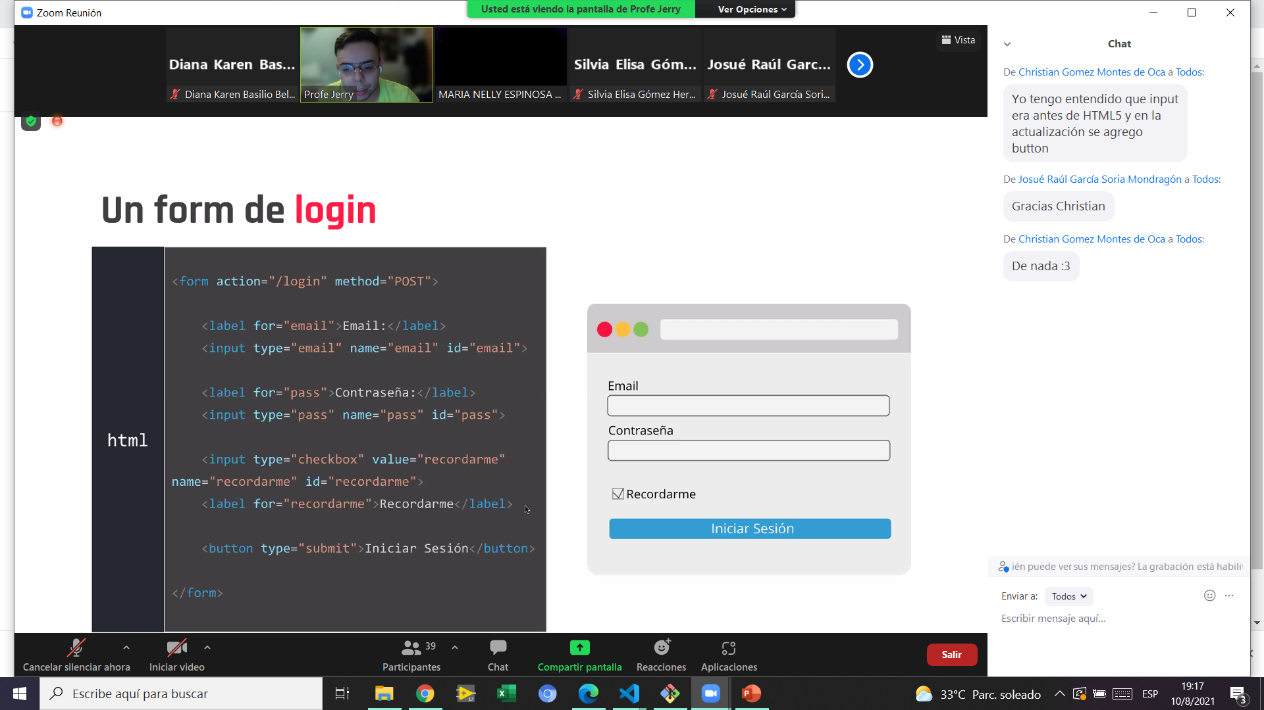

Slide 4
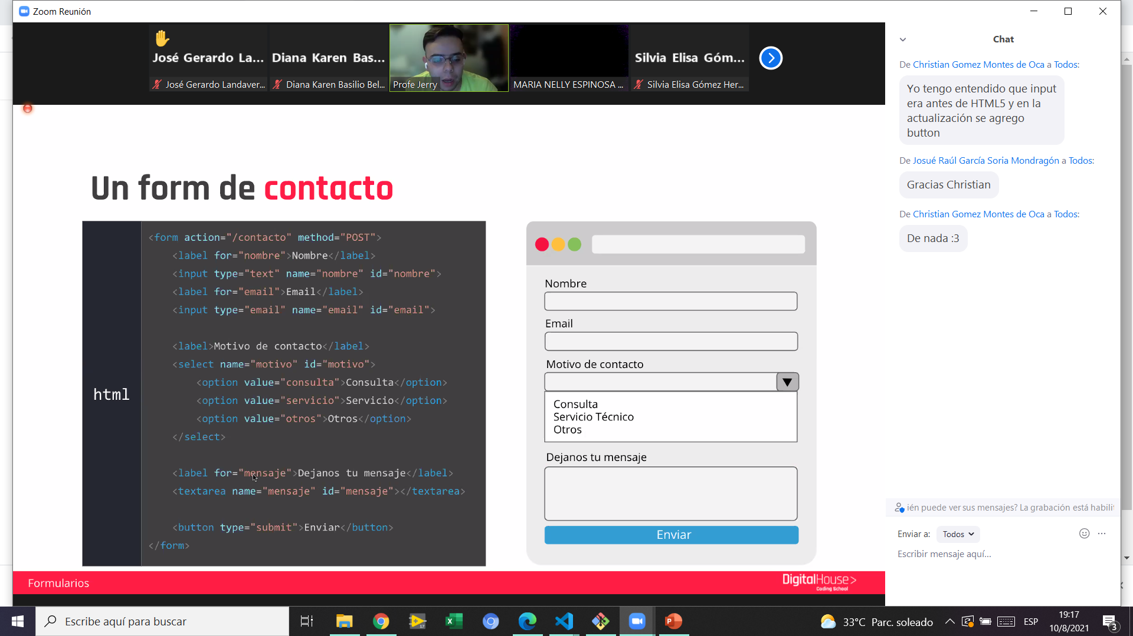

Slide 5
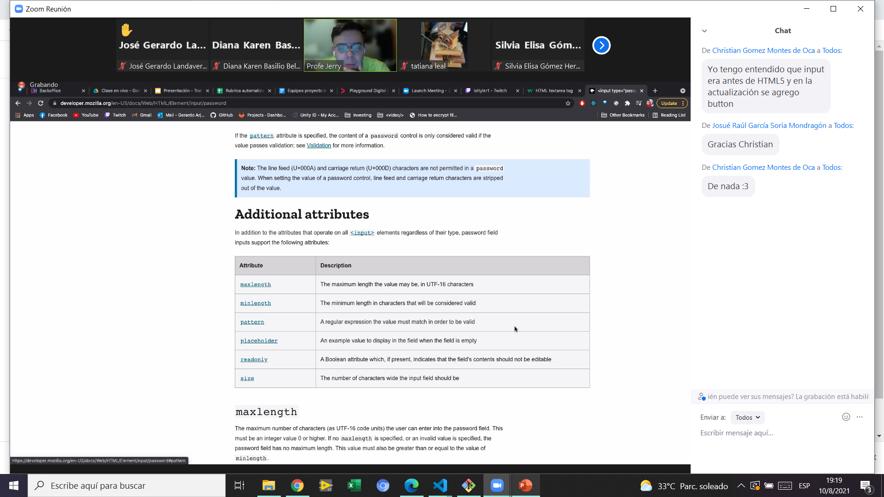
Pattern para contraseña

Slide 6
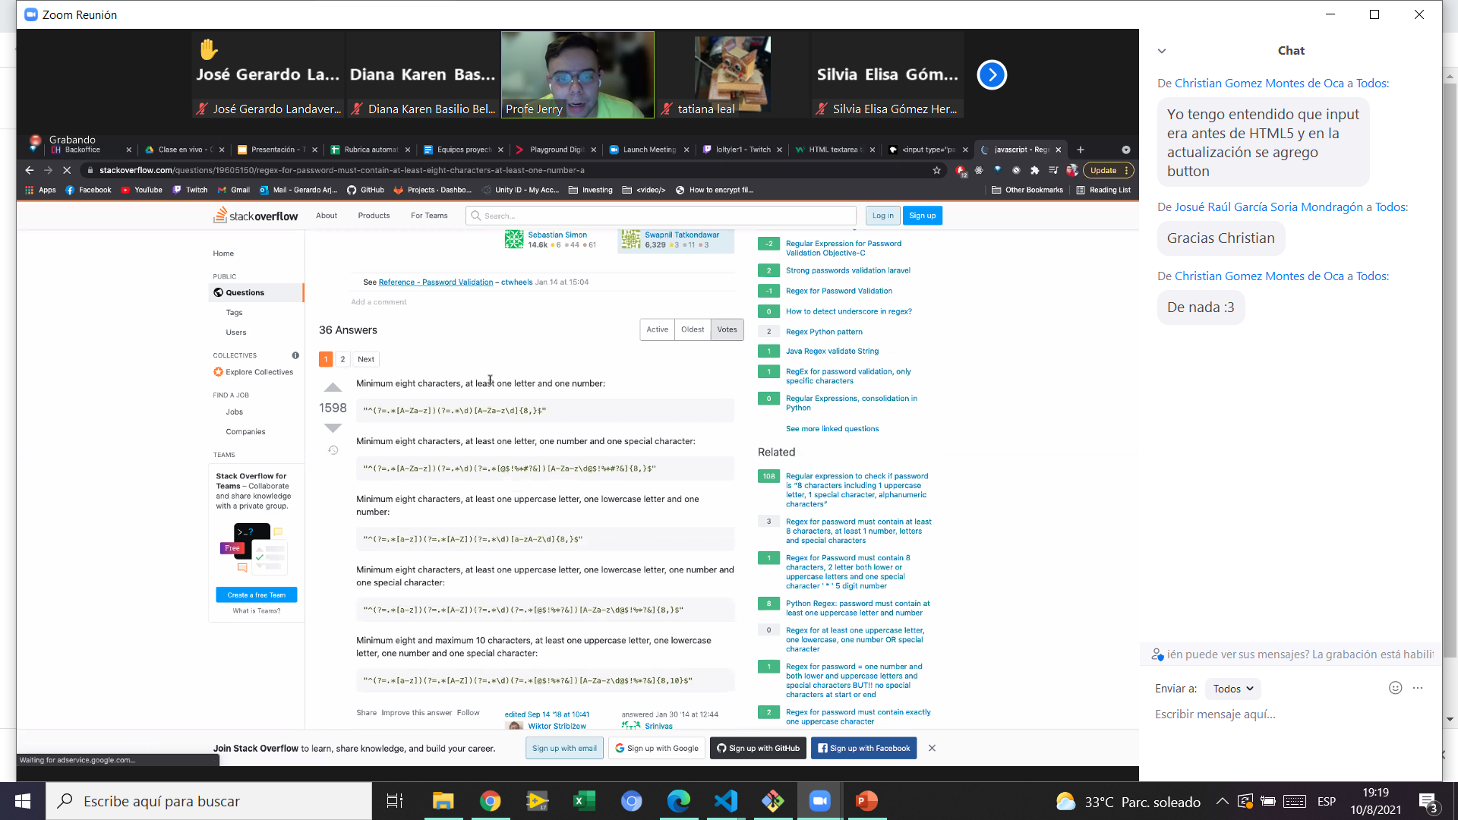
Esto se pone en pattern

Slide 7
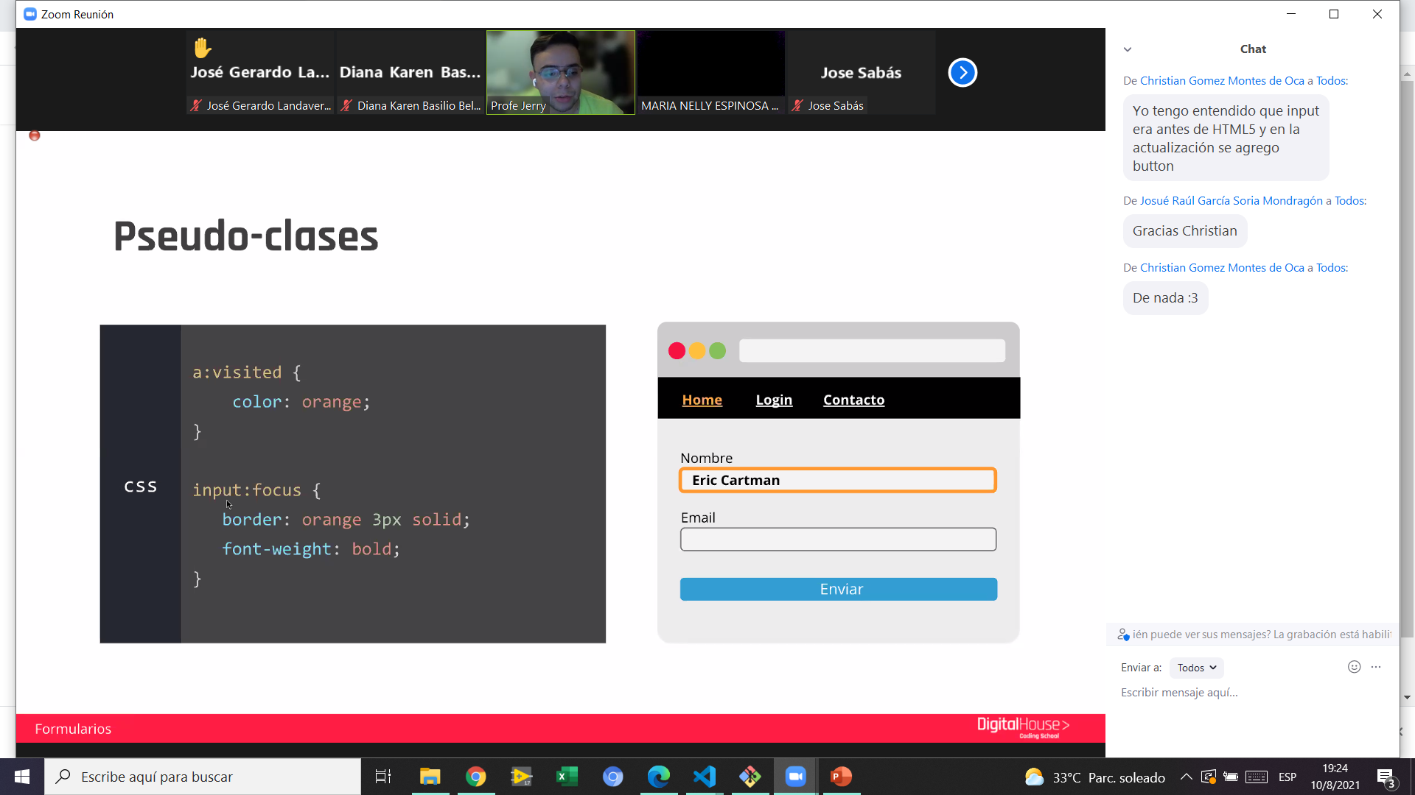
Visited en donde estas
Focus si le picas

Slide 8
Accesibilidad de sitios web
Para experiencia del usuario, para personas que no pueden ver, que se escuche cuando cambias o algo así,

Slide 9
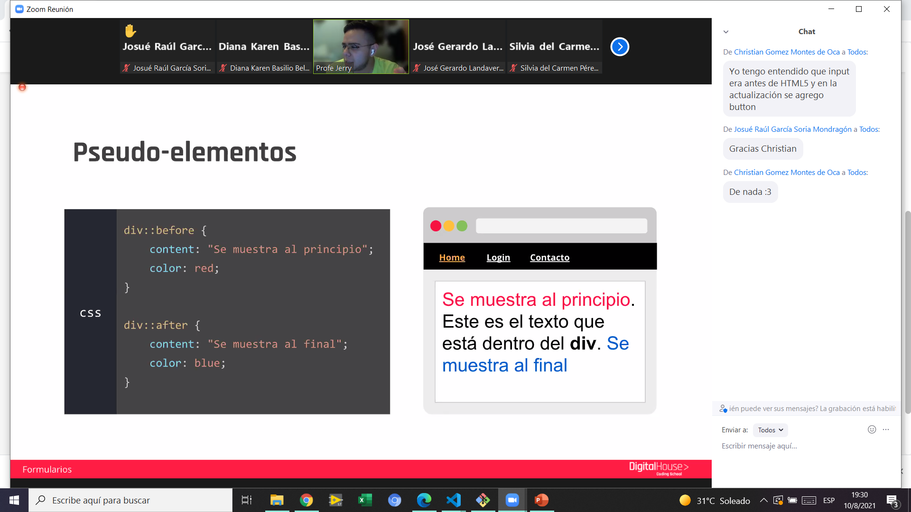

Slide 10
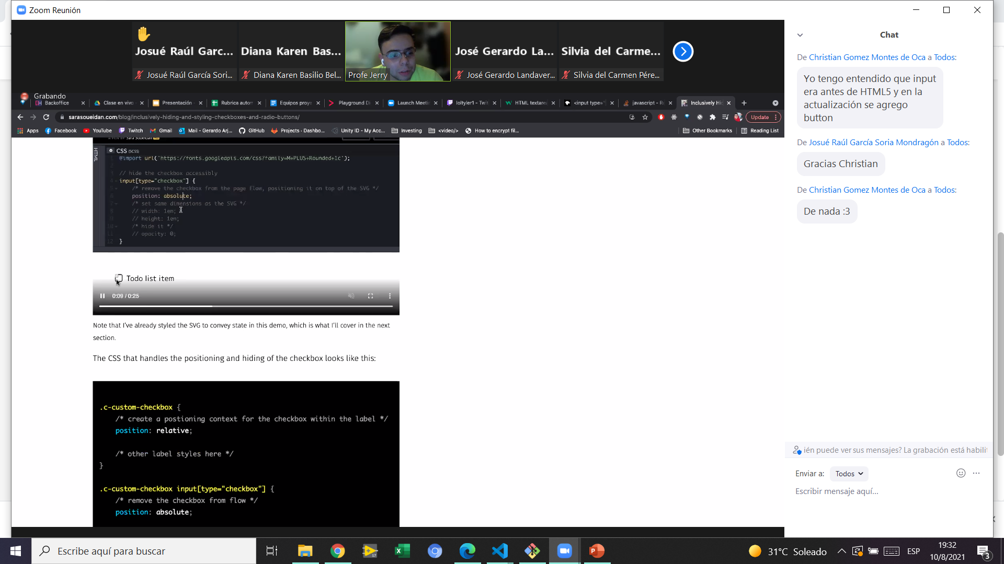

Slide 11
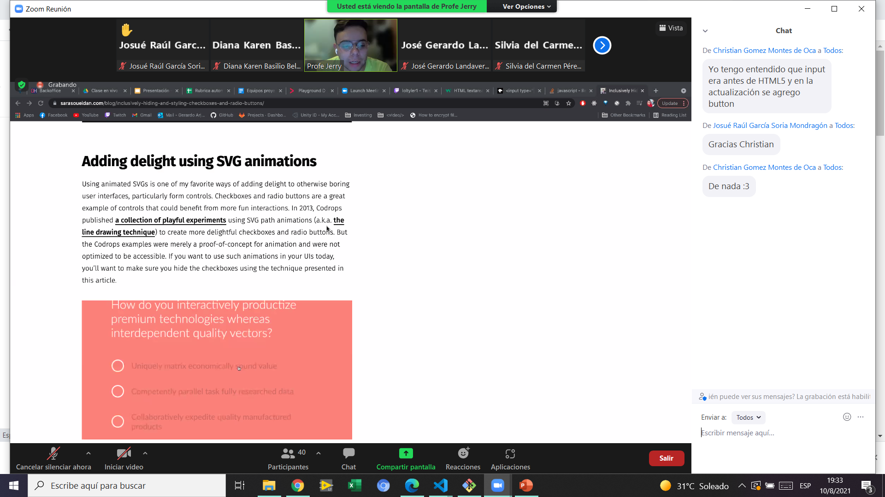

Slide 12
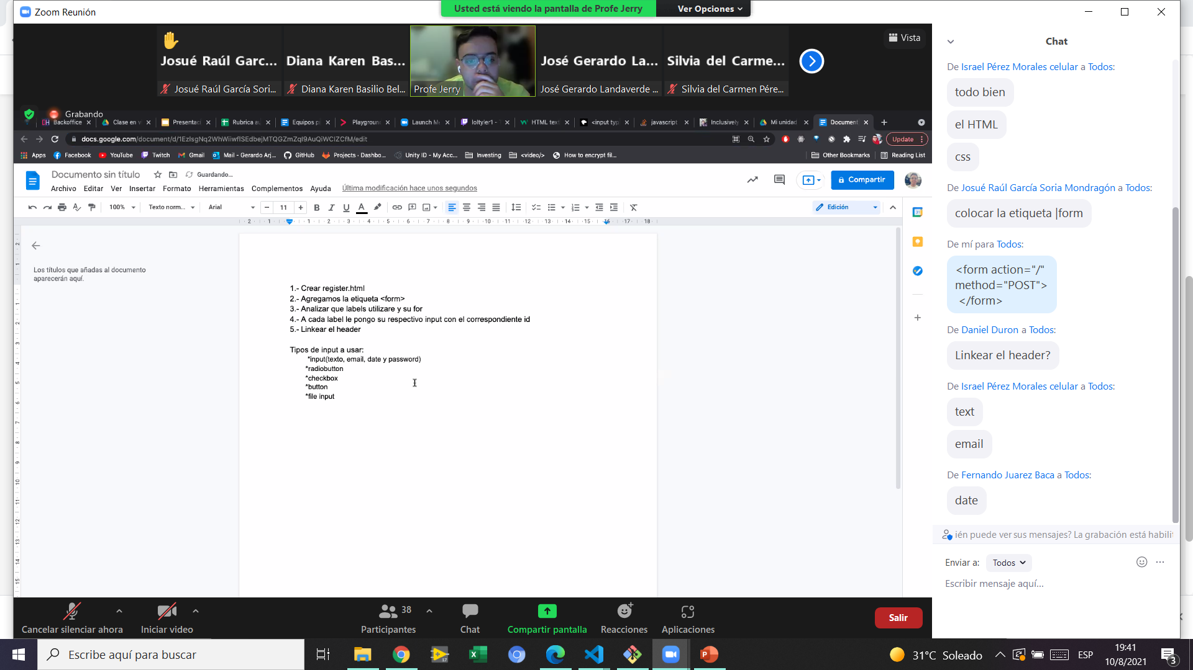

Slide 13
Css exclusivo para cada página y uno para comunes.

Slide 14
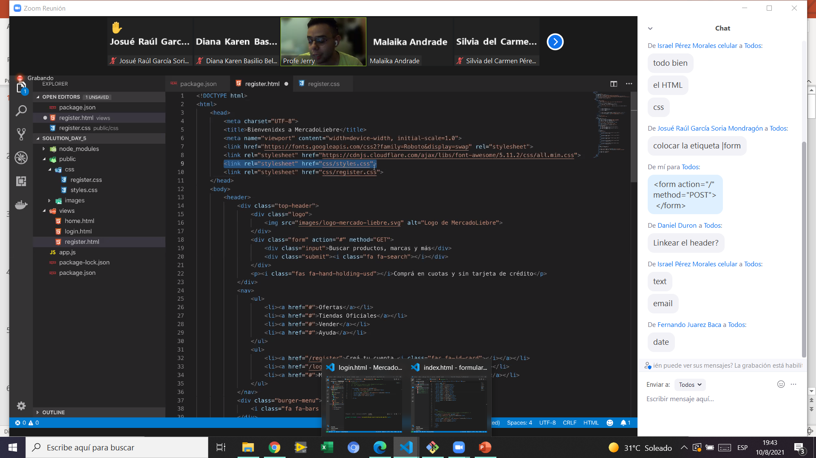

Slide 15
